Slide 1
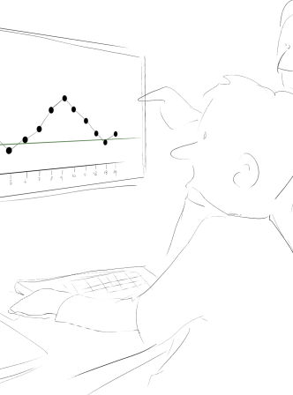

Skabelon
Driverdiagram
Udfyld, justér og tilpas løbende driverdiagram gennem forbedringsarbejdet.
Gem nyere versioner, så du/I kan se udviklingen.

Slide 2
Driverdiagram
Mål
Primære drivere
Sekundære drivere
Afprøvninger
Se kvalitetsguiden.dk, s. 66

